Slide 1
Методы дистанционных исследований

Slide 2
Основные понятия дистанционных методов исследования

Slide 3
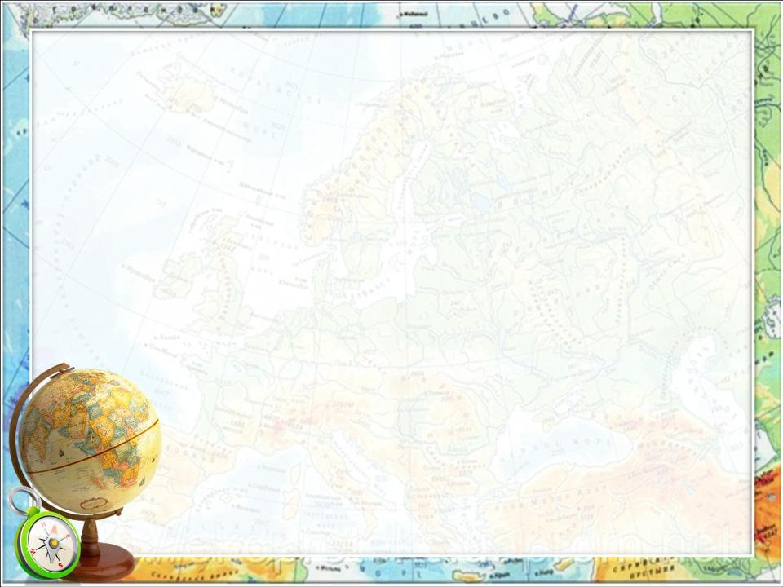
Под аэрокосмическими методами принято понимать совокуп­ность методов исследований атмосферы, земной поверхности, океанов, верхнего слоя земной коры с воздушных и космических носителей путем дистанционной регистрации и последующего анализа идущего от Земли электромагнитного излучения

Slide 4
Под дистанционными съемками
понимается совокупность работ по неконтактному исследованию Земли, планет, спутников, их поверхности и недр, отдаленных объектов и явлений путем регистрации и анализа их собственного или отраженного электромагнитного излучения

Slide 5
Дистанционная съемка называется аэросъемкой, когда она выполняется из атмосферы,
и космической, когда съемка выполняется из космоса.
Дистанционные съемки в топографических целях включают в себя получение исходных материалов, обработку этих материалов
и составление карт.

Slide 6
Аэро­космические методы обеспечивают определение точного геогра­фического положения изучаемых объектов или явлений и получе­ние их качественных и количественных биогеофизических харак­теристик

Slide 7
Использование аэрокосмиче­ских снимков не только упрощает изучение труднодоступных тер­риторий, но и обеспечивает дистанционной геопространственной информацией, которую другими способами полу­чить не удается

Slide 8
Аэрокосмическое зондирование как научная дисциплина -
это междисцип­линарное направление постепенно становится самостоятельной научной дисциплиной.
В современном содержании дисциплины выделяются два взаимосвязанных раздела:
— естественно-научный (аэрокосмические исследования), акцентирующий внимание на объекте исследования, его познании,
- инженерно-технический (аэрокосмические методы), который охватывает технические сред­ства и технологию исследований

Slide 9
Дис­танционные методы –
это любое изучение объекта, осу­ществляемое
на расстоянии,
без непосредственного с ним
кон­такта

Slide 10
При аэрокосмических методах исследования информация об
уда­ленном объекте (местности) передается с помощью электромаг­нитного излучения, которое характеризуется такими параметра­ми, как

Slide 11
интенсивность,
спектральный состав,
поляризация
на­правление распространения

Slide 12
Сущность аэрокосмических методов
– косвенное изучение объекта исследования с помощью
зарегистрированных физических пара­метров излучения, функционально зависящих от биогеофизических характеристик объекта , его свойств, состояния и пространственного по­ложения

Slide 13
В зависимости от устройства используемой аппаратуры регист­рируется излучение в отдельных точках земной поверхности, вдоль трассы или на определенной площади

Slide 14
Во всех случаях фиксирует­ся излучение от элементарных площадок объекта, конечные
раз­меры которых
зави­сят от расстояния до них и совершенства регистрирующей аппа­ратуры.

Slide 15
Особенность аэрокосмических методов состоит в том, что между изучаемой местностью и регистрирующей аппаратурой всегда на­ходится слой в общем непрозрачной атмосферы, поэтому вести исследования можно только в отдельных зонах спектра электро­магнитных волн, получивших название окна прозрачности.
Серь­езной помехой является также облачность.

Slide 16
Ведущее место в аэрокосмических методах занимает изучение объекта по снимкам.
Главная задача аэрометодов заключается в
це­ленаправленном получении и обработке снимков.

Slide 17
Аэрокосмиче­ские съемки выполняются с помощью специальной съемочной аппаратуры, чаще всего:
фотографических камер,
сканеров
ра­диолокаторов,
которые иногда объединяют общим названием сен­соры (от англ. sensor — чувствительный элемент)

Slide 18
Съемочная аппа­ратура, позволяющая одновременно получать снимки в несколь­ких спектральных зонах, называется многозональной,
а в десятках и сотнях очень узких спектральных зон — гиперспектральной

Slide 19
Принцип множественности, или комплексности, аэрокосмиче­ских исследований предусматривает использование не одного сним­ка, а их серий, различающихся по
масштабу,
обзорности
разре­шению,
ракурсу и времени съемки,
спектральному диапазону
поляризации регистрируемого излучения

Slide 20
Аэрокосмическое зондирование базируется на двух группах снимков: получаемых с самолетов — воздушных (аэроснимков) и со спутников — космических (орбитальных).

Slide 21
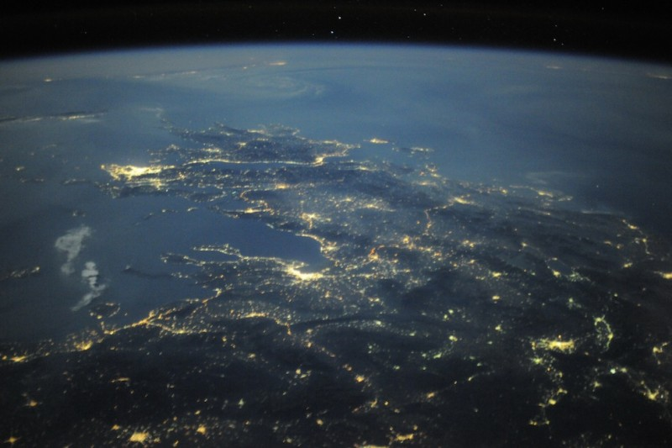

Slide 22
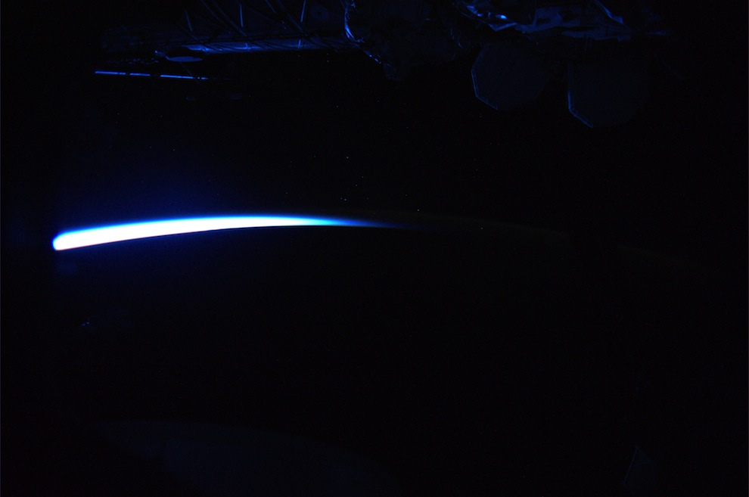
Космическая станция в голубом земном сиянии, которое появляется, когда восходящее солнце пронизывает тонкую атмосферу нашей планеты, и станция заливается голубым светом

Slide 23
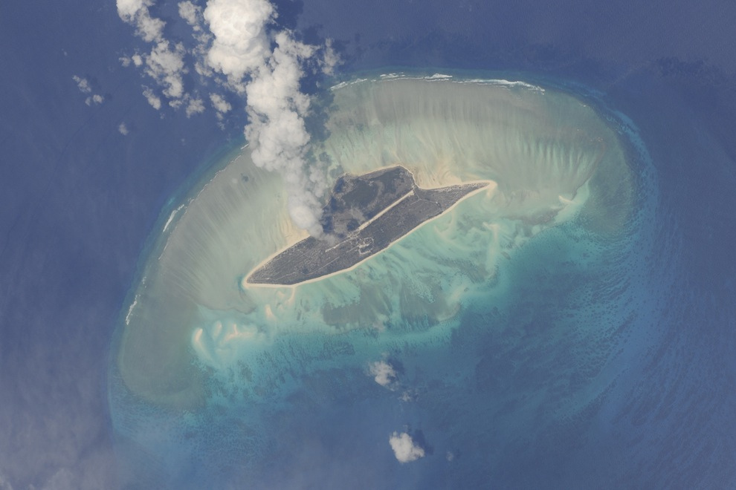
Остров Хуан де Нова в Мозамбикском проливе между Мадагаскаром и Африкой. Удивительная цветовая гамма этих мест может соперничать с видами Карибского моря.

Slide 24
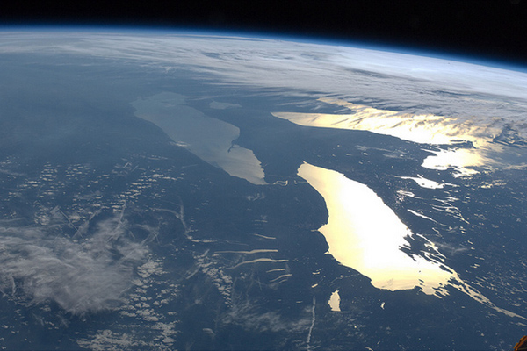
Великие озера

Slide 25
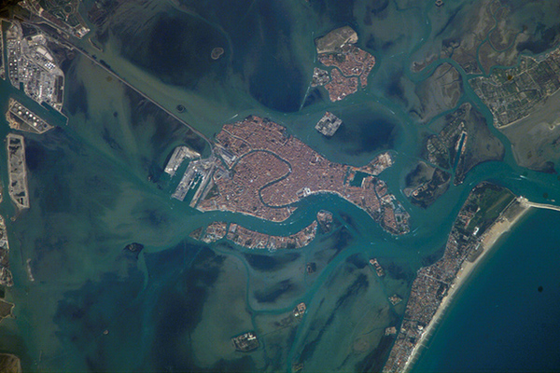
Венеция

Slide 26
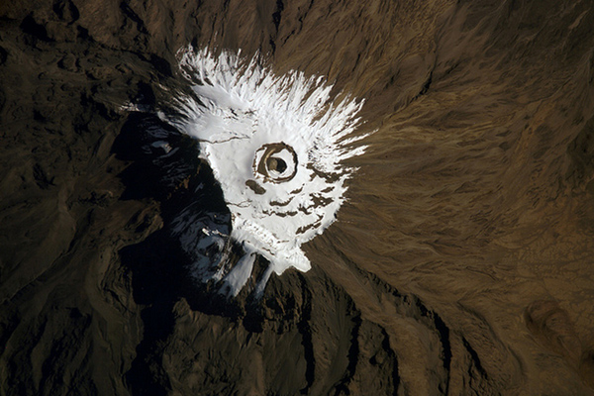
Килиманджаро

Slide 27
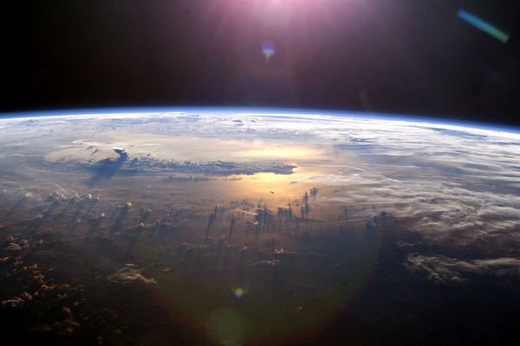
Тихий океан из космоса

